Slide 1
OU, Users və Groups

Slide 2
Organizational Unit (OU) Strukturunun Qurulması
OU — Active Directory daxilində obyektləri (istifadəçi, qrup, kompüter) qruplaşdırmaq üçün istifadə olunan qovluqlardır. GPO-ları (siyasətləri) fərdi istifadəçilərə yox, məhz OU-lara tətbiq edəcəyimiz üçün bu struktur çox önəmlidir.
Serverdə Tools menyusundan Active Directory Users and Computers (ADUC) konsolunu aç.
Sol paneldə corp.local domeninə sağ kliklə -> New -> Organizational Unit seç.
İlk olaraq şirkətin əsas qovluğunu yarat: Corp_Company. (Daxilindəki "Protect container from accidental deletion" quşunu mütləq saxla — bu, OU-nun səhvən silinməsinin qarşısını alır).
İndi isə yaratdığın Corp_Company qovluğunun üzərinə sağ klikləyərək daxilində 4 alt-OU (sub-OU) yarat:
Administration (Rəhbərlik)
IT (İnformasiya Texnologiyaları)
HR (İnsan Resursları)
Finance (Maliyyə)

Slide 3
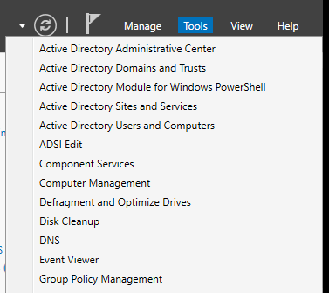
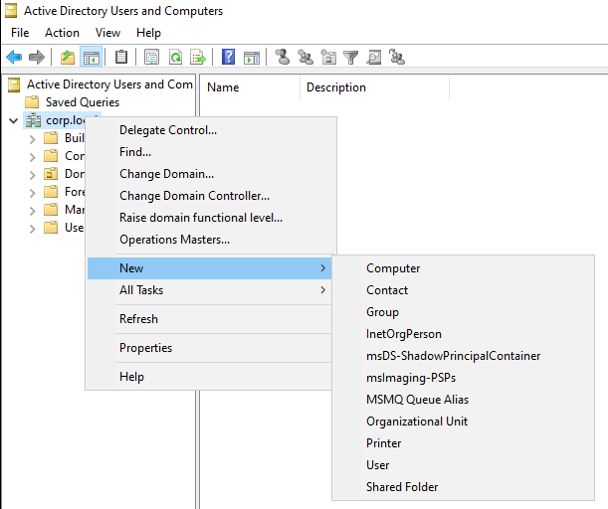

Slide 4
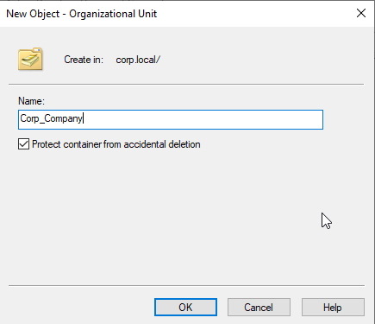
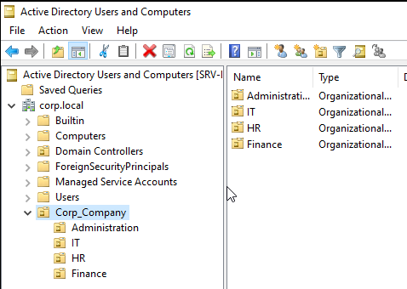

Slide 5
Fərqli İstifadəçinin (User) Yaradılması
İndi isə sənədində qeyd olunan tapşırığa əsasən bu şöbələrə real ad və soyadlarla işçilər əlavə edək.
1. Müvafiq OU-nun (məsələn, IT) üzərinə sağ kliklə -> New -> User.
2. Açılan pəncərədə məlumatları korporativ standarta uyğun doldur:
First name: Elvin
Last name: Aliyev
User logon name (UPN): e.aliyev (Bu onun domenə daxil olacağı addır: e.aliyev@corp.local).
3. Next et və şifrə təyin et. "User must change password at next logon" funksiyasını işarələ. (Bu, real mühitdə işçinin təhlükəsizlik üçün öz şifrəsini ilk daxilolmada özünün təyin etməsi üçün mütləqdir).
Yol xəritənə uyğun olaraq bu qayda ilə ümumilikdə 5 istifadəçi yarat:
IT OU-suna: Elvin Aliyev (e.aliyev) və Anar Mammadov (a.mammadov)
HR OU-suna: Lala Hasanova (l.hasanova)
Finance OU-suna: Kamran Qasimov (k.qasimov)
Administration OU-suna: Leyla Aliyeva (l.aliyeva)

Slide 6
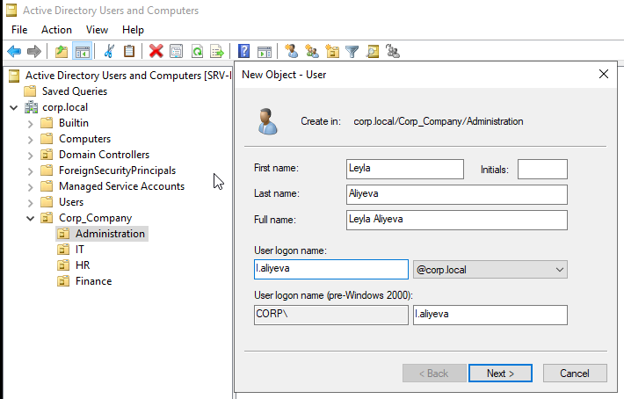
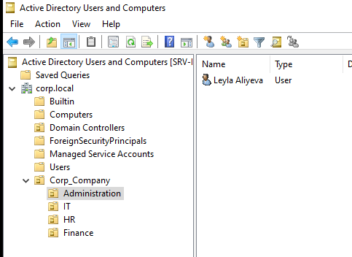
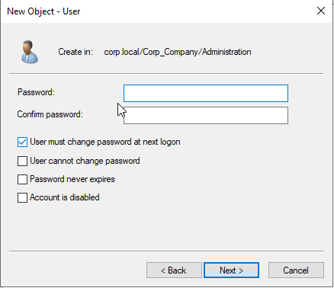

Slide 7
Struktur Qrupunun (Groups) Yaradılması və Üzvlük
İnzibatçılıqda qızıl qayda: İcazələr tək-tək istifadəçilərə yox, həmişə qruplara verilir.
Müvafiq Group OU yarat və sağ kliklə -> New -> Group.
Qrup adlarını bütöv və anlaşılan yaz (məsələn: IT_Admins, HR_Staff, Finance_Dept).
Group scope: Global, Group type: Security olaraq saxla. (Çünki Security qrupları həm fayllara icazə vermək, həm də mərkəzi idarəetmə üçün istifadə olunur).
İstifadəçiləri qrupa əlavə etmək:
Yaratdığın IT_Admins qrupunun üzərinə iki dəfə kliklə.
Members tabına keç -> Add düyməsini sıx.
Bura e.aliyev və a.mammadov yazıb Check Names et və OK sıxaraq əlavə et.
Eyni prosesi digər qruplar və işçilər üçün də təkrarla.

Slide 8
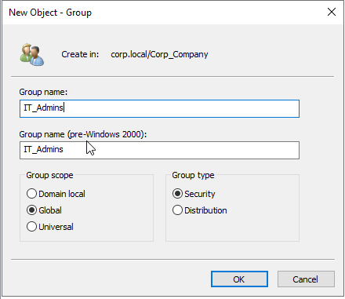
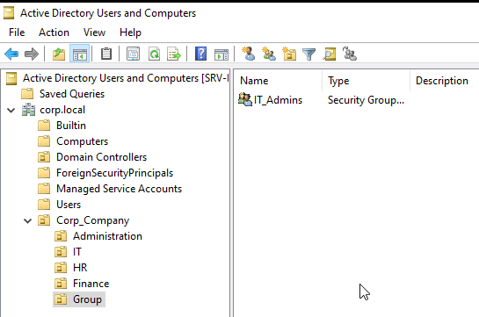

Slide 9
